Slide 1
Smart Card Application
อาจารย์ที่ปรึกษา อ.ประสาร ตังติสานนท์
นายกฤษฎา บุญมีวิเศษ เลขประจำตัว 46015334
นายสมเจตน์ สวนทอง เลขประจำตัว 48015375
นายสัมฤทธิ์ ประทุมจิต เลขประจำตัว 46015378
จัดทำโดย

Slide 2


ที่มาของโครงงาน
สมาร์ตการ์ดได้เข้ามามีบทบาทในชีวิตประจำวัน
การรวมบัตรทุกบัตรไว้ในบัตรสมาร์ตการ์ด
นำประยุกตใชในการนำมาเป็นบัตรนักศึกษา

Slide 3
  วัตถุประสงค์ของโครงงาน
    เพื่อศึกษาการออกแบบเครื่องอ่านบัตร
    เพื่อศึกษาและออกแบบการ รับ-ส่ง
เพื่อพัฒนาแอพพลิเคชั่นในการติดต่อ
เพื่อเป็นต้นแบบในการพัฒนาต่อ

Slide 4
  ขอบเขตของโครงงาน
สามารถออกแบบและพัฒนาเครื่องอ่านสมาร์ตการ์ดได้
สามารถติดต่อระหว่างแอพพลิเคชั่นกับสมาร์ตการ์ดได้
สามารถนำไปประยุกต์ใช้งานในสถาบันได้

Slide 5
วิธีการดำเนินการ
ศึกษาเกี่ยวกับขั้นตอนการติดต่อ
ศึกษากระบวนการทำงานระบบที่จะพัฒนา
วิเคราะห์และออกแบบขั้นตอนการทำงานของระบบ
ทดสอบและพัฒนาโปรแกรมติดต่อกับเครื่องอ่าน
วิเคราะห์ผลการทดลองและแก้ไขส่วนที่ผิดพลาด

Slide 6
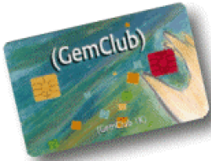
ชนิดสมารตการด
อินเทอรเฟช อยู 2 แบบคือ
    1. สมารตการด แบบมีหนาสัมผัส

Slide 7
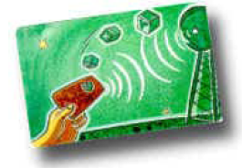
2. สมารตการด แบบไมมีหนาสัมผัส

Slide 8
ข้อดีของสมารตการด
เก็บข้อมูลที่สำคัญไว้ในตัวบัตรได้
มีความปลอดภัยในการเก็บรักษาขอมูลที่สูง
การปลอมทำได้ยาก
สามารถใช้งานได้หลากหลาย

Slide 9
มาตรฐานที่เกี่ยวของ
มาตรฐาน ISO7816-1
ความทนทานต่อสนามแม่เหล็ก
ความทนทานต่อแสง และรังสีชนิดต่างๆ
ความทนทานต่อการบิดงอ

Slide 10
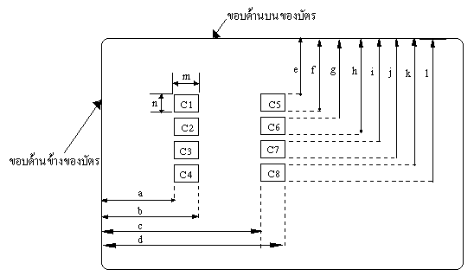
มาตรฐาน ISO7816-2
ขนาดของหน้าสัมผัสของชิปสมาร์ตการ์ด
ตำแหน่งของหน้าสัมผัสบนบัตร

Slide 11
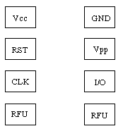
มาตรฐาน ISO7816-3
คุณสมบัติทางไฟฟ้าของสัญญาณ Vcc ,RST ,I/O , และ CLK
Protocol ที่ใช้ในการติดต่อสื่อสารกับสมาร์ตการ์ด

Slide 12
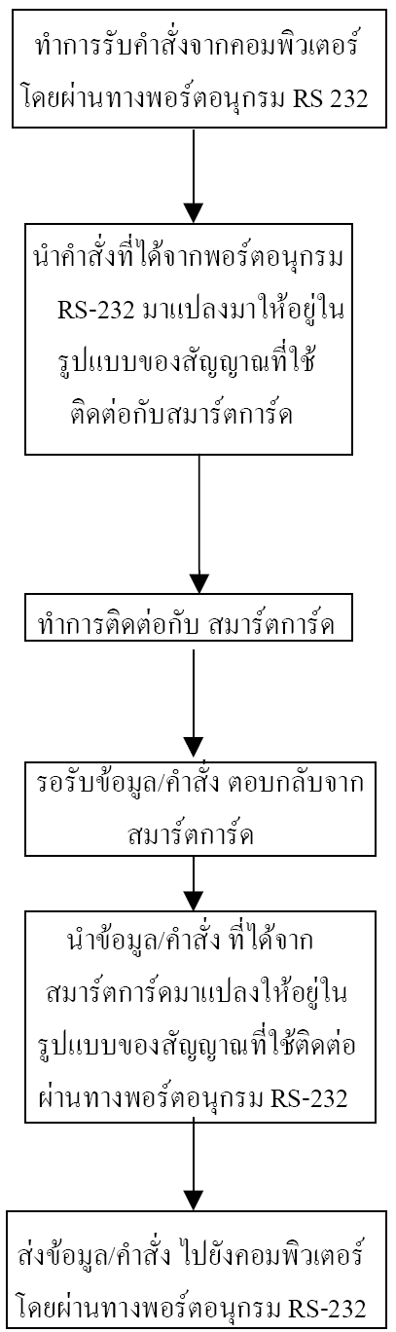
การออกแบบและพัฒนา

Slide 13
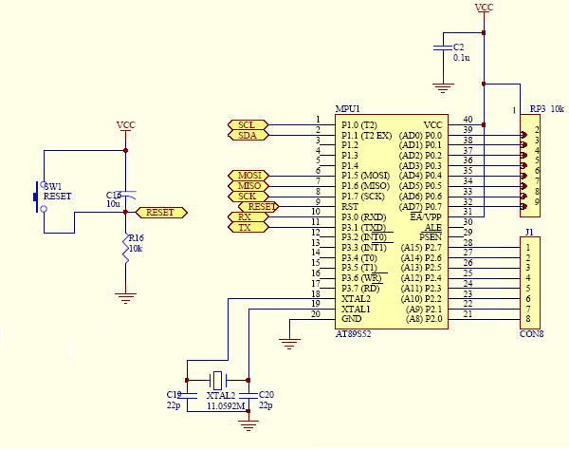
MPU
Hardware
- ประมวลผล
- ติดต่อกับ บัตร Smartcard
- ติดต่อกับ computer ผ่าน
ระบบ Protocal RS-232

Slide 14
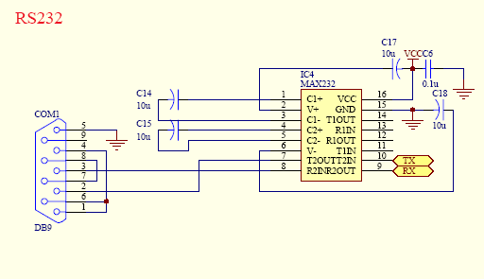
RS232
- วงจรของ MAX232
เพื่อเปลี่ยนสัญญาณ
RX และ TX
จาก MCS-51เป็น
สัญญาณ RS-232

Slide 15
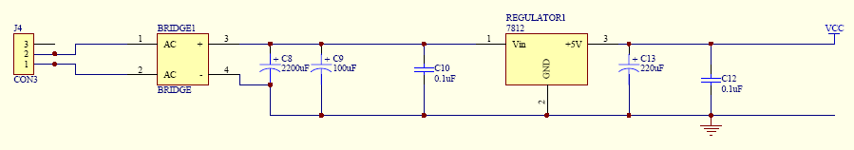
Regulate

Slide 16
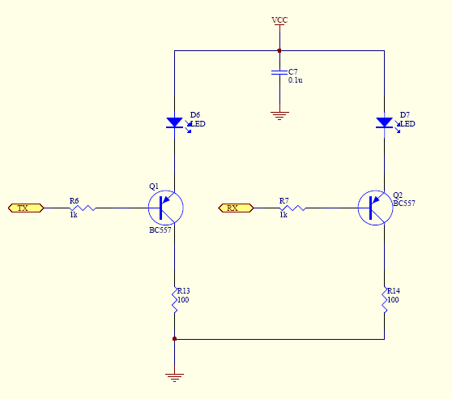
RS-232 status

Slide 17
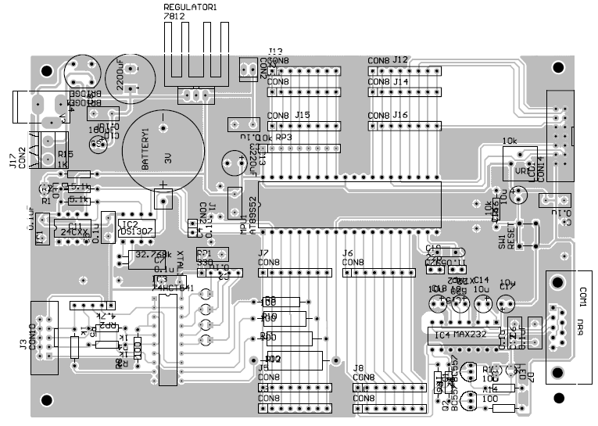

Slide 18
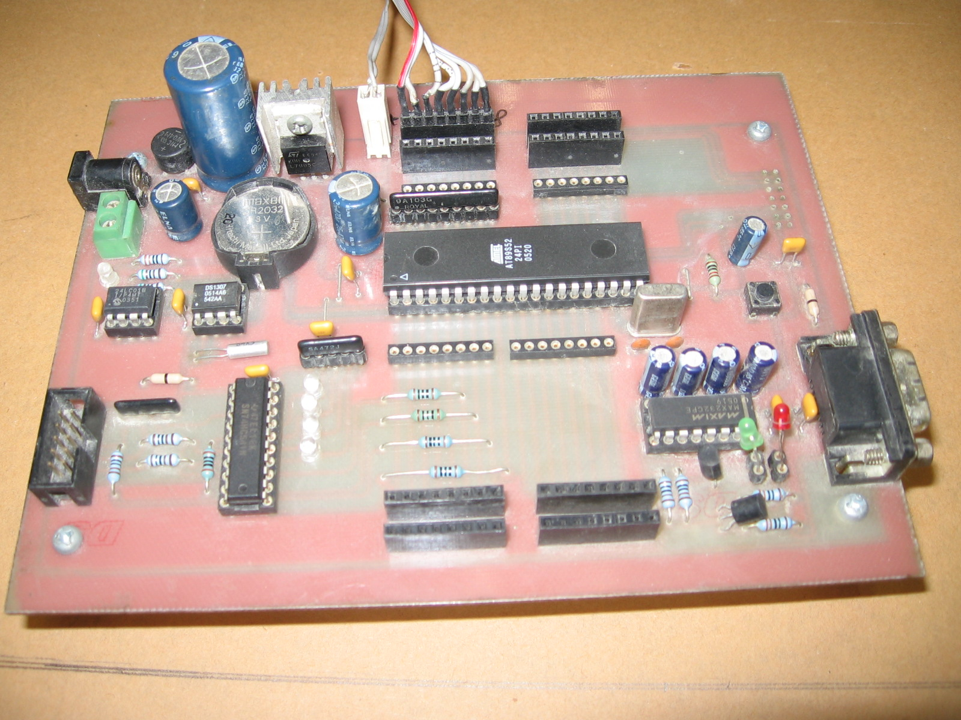
วงจร เครื่องอาน-เขียน สมารตการด

Slide 19
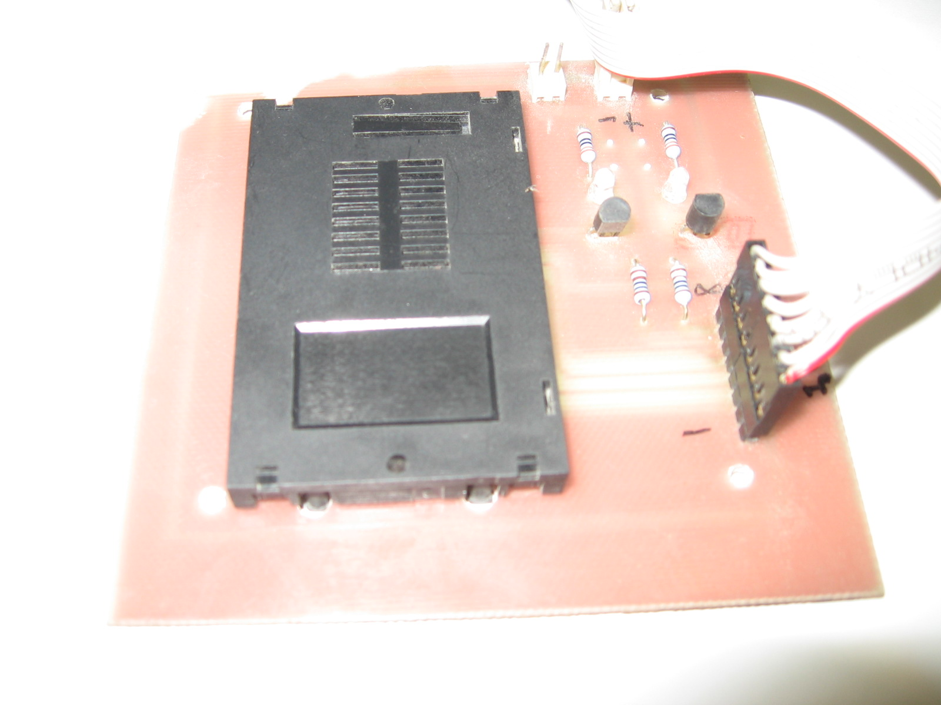
เครื่องเสียบตัวบัตรสมาร์ตการ์ด

Slide 20
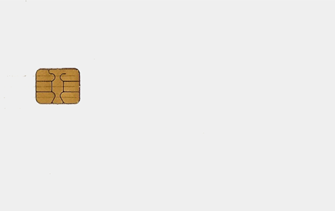
บัตรที่ใช้ในการทดสอบ

Slide 21
การออกแบบโปรแกรม
ออกแบบฐานข้อมูลที่จะใช้เก็บข้อมูล
ออกแบบการเก็บข้อมูลภายในบัตร
ออกแบบ User Interface

Slide 22
ไนแอมโมเดล (NIAM Model)
NIAM : Nijssen’s Information Analysis Methodology
เป็นวิธีการออกแบบฐานข้อมูล โดยการแสดงความหมาย, ความสัมพันธ์ และข้อจำกัดต่าง ๆ มีพื้นฐานมาจากโครงสร้างภาษาธรรมชาติใช้รูปประโยคที่มีประธาน กริยา กรรม วิธีแสดงรูปแบบความสัมพันธ์ของข้อมูลและข้อจำกัดของข้อมูลได้อย่างชัดเจน นอกจากนั้นยังสามารถแปลงโครงร่างแนวความคิดเป็นโครงร่างฐานข้อมูลสัมพันธ์ ซึ่งจะอยู่ในรูปของบรรทัดฐานที่ 5 (fifth normal form)ได้โดยตาราง และเนื่องจากวิธีการนี้ใช้รูปสัญลักษณ์ที่แสดงความสัมพันธ์ของข้อมูลและง่ายต่อการเข้าใจ ดังนั้นจึงสะดวกในการออกแบบฐานข้อมูลของระบบงานใหญ่ ๆ

Slide 23
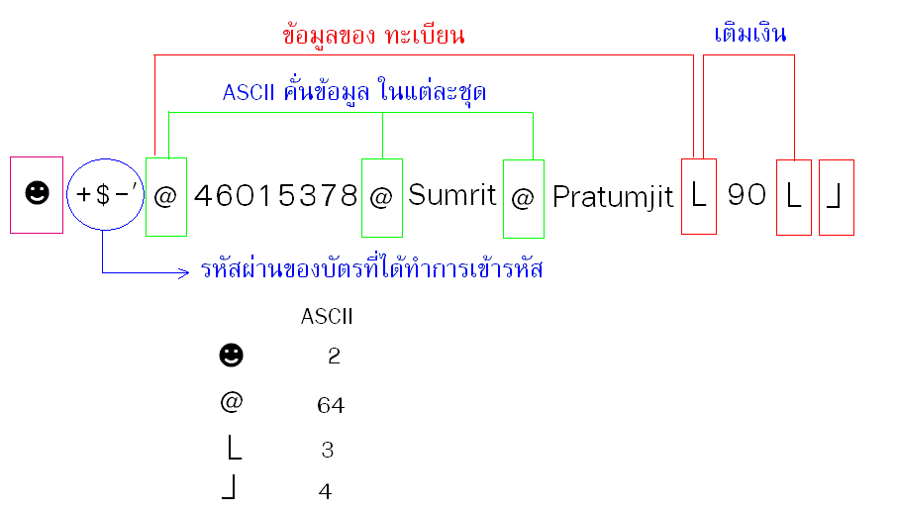
ข้อมูลที่เก็บภายในตัวบัตร
เริ่มอ่าน
จบ

Slide 24
User Interface
โปรแกรม เพิ่ม – เปลี่ยน – ถอน รายวิชา
โปรแกรม ร้านอาหาร
โปรแกรมเติมเงิน

Slide 25
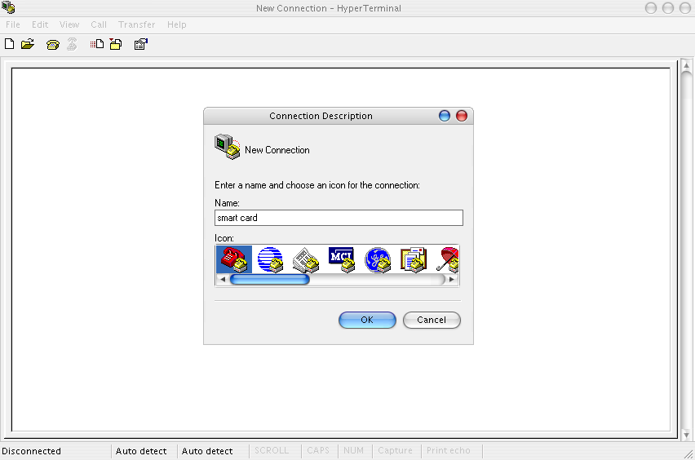
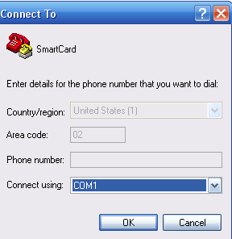
การทดลองและผลการทดลอง
ทดสอบการติดต่อระหว่างโปรแกรมกับเครื่อง

Slide 26
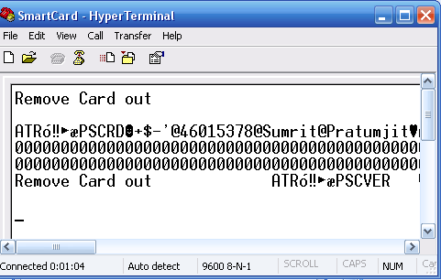

Slide 27
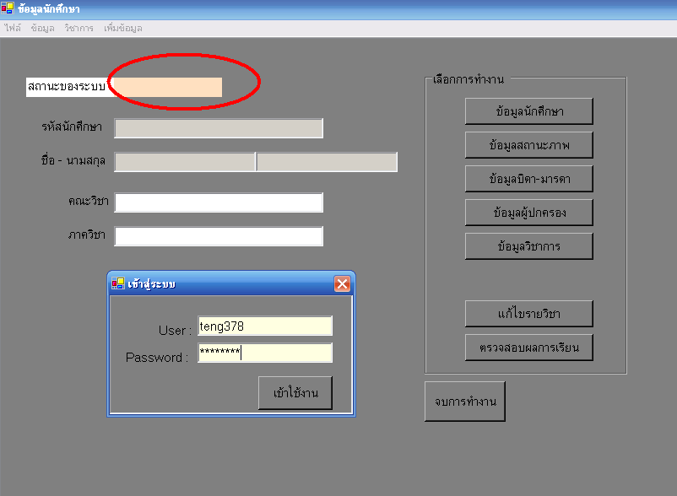
โปรแกรม เพิ่ม – เปลี่ยน – ถอน รายวิชา

Slide 28
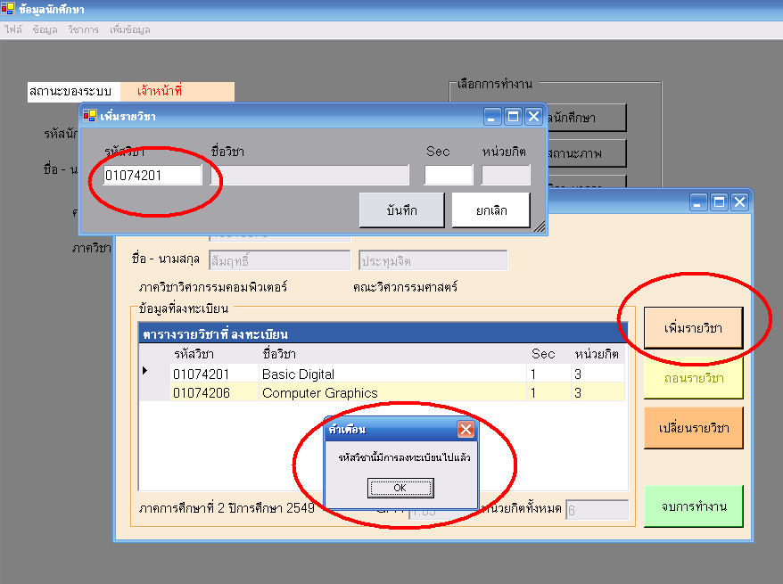

Slide 29
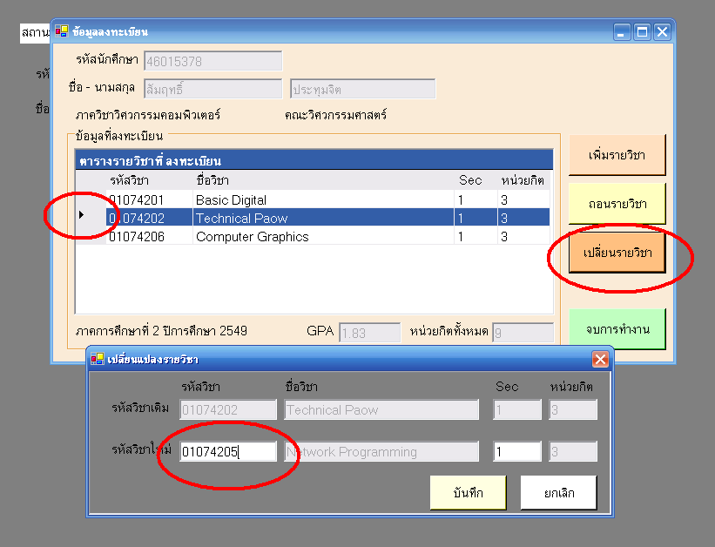

Slide 30
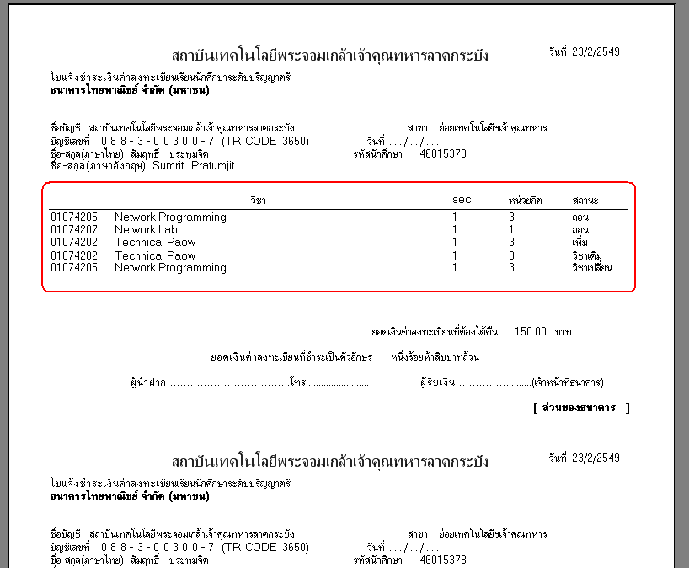

Slide 31
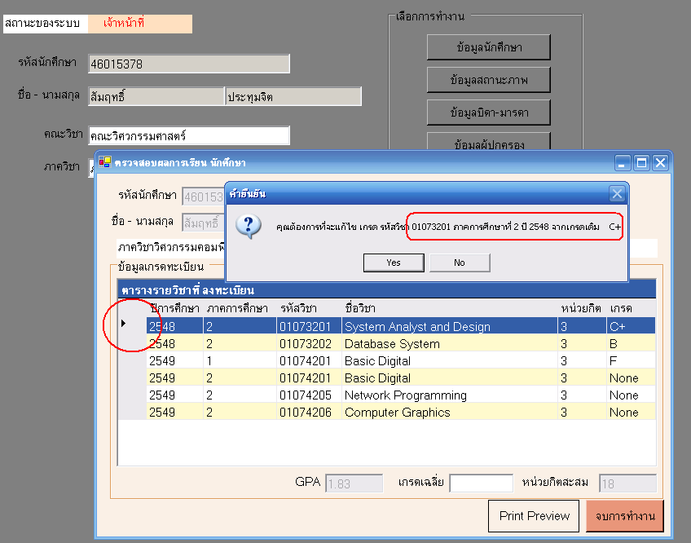

Slide 32
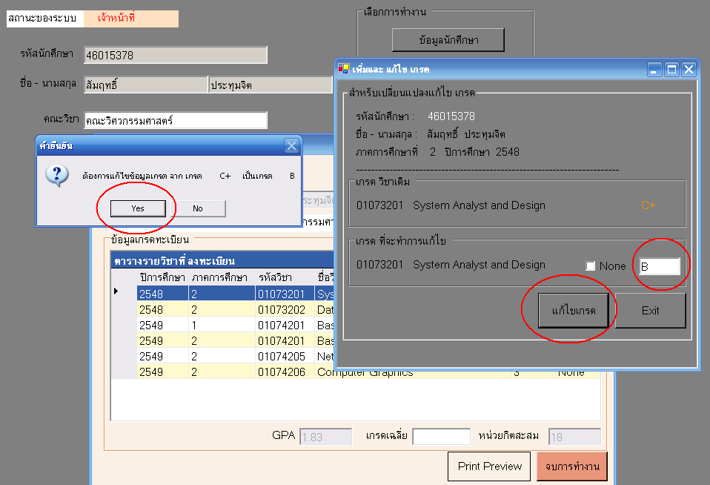

Slide 33
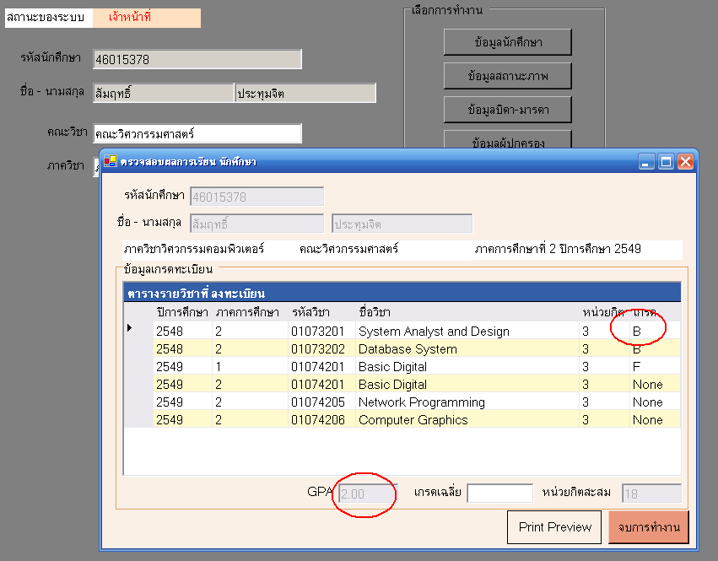

Slide 34
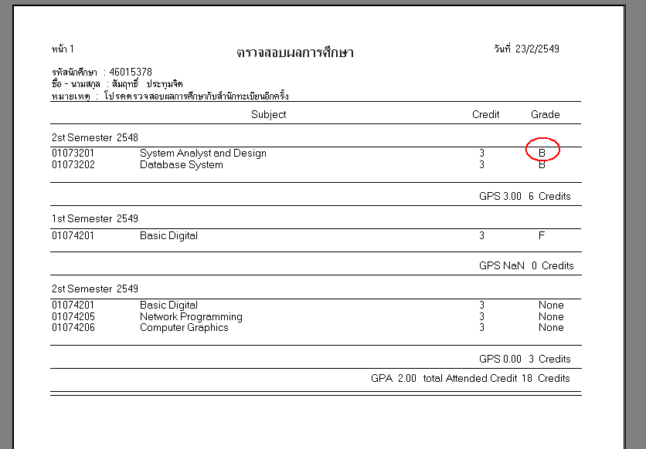

Slide 35
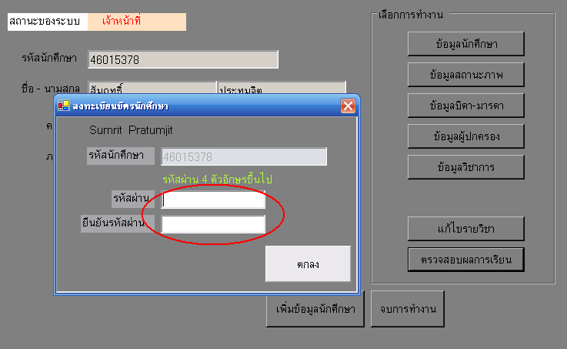

Slide 36
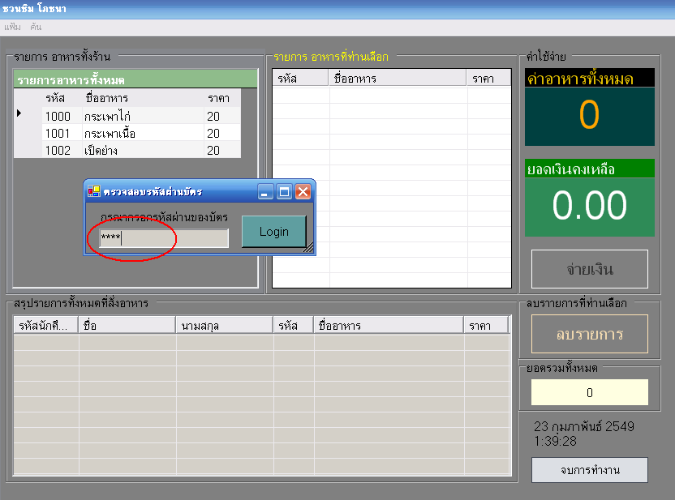
โปรแกรม ร้านอาหาร

Slide 37
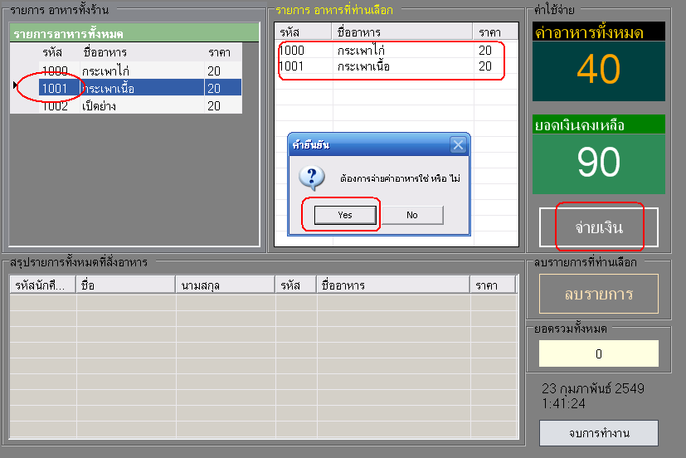

Slide 38
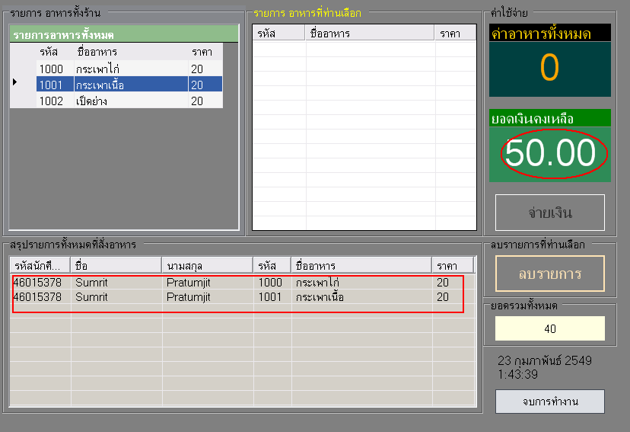

Slide 39
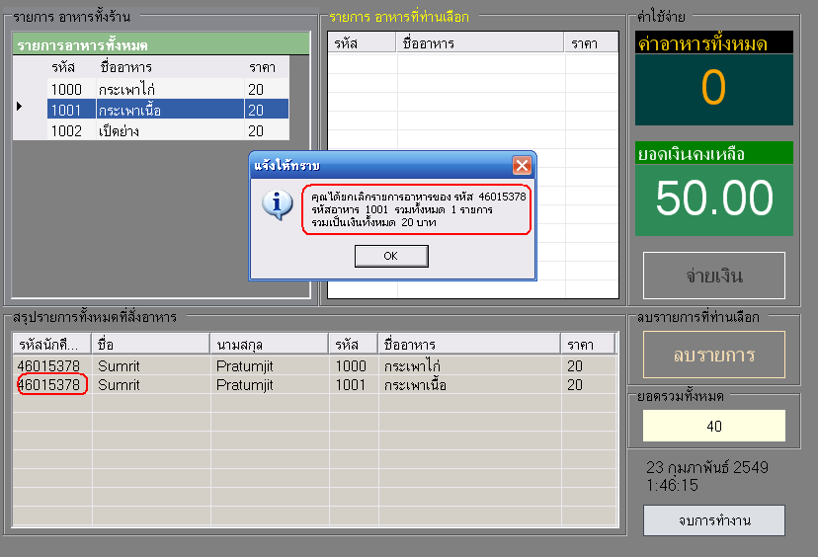

Slide 40
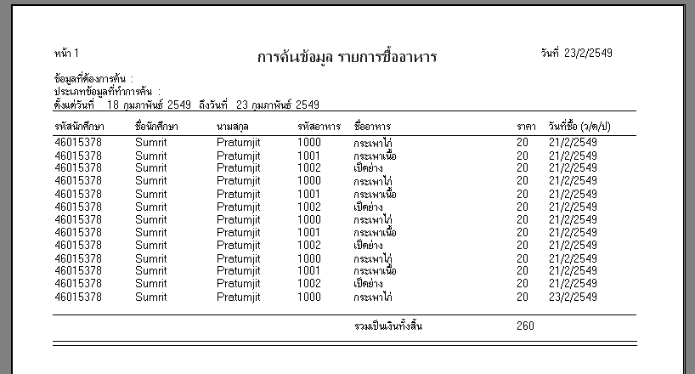

Slide 41
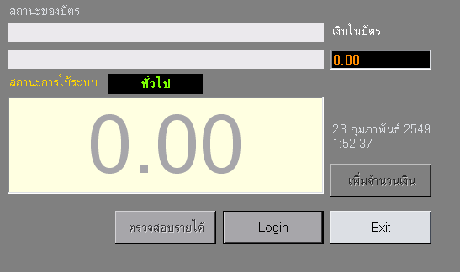
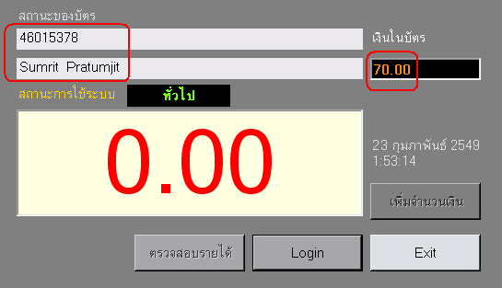
โปรแกรมเติมเงิน

Slide 42
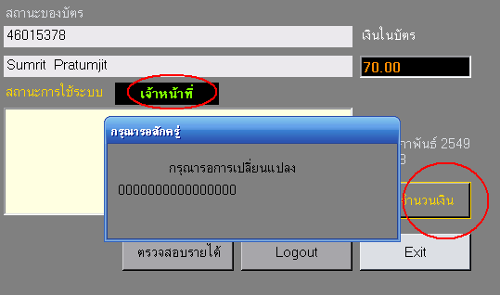
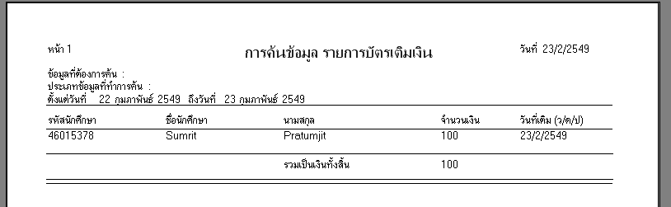

Slide 43

ปัญหาและอุปสรรคที่เจอ
ด้านการออกแบบในส่วน Hardware
ด้านการออกแบบในส่วน Software

Slide 44
สรุป
ในเทอมนี้ทำการสร้างระบบจำลองการเพิ่ม-ถอนโดยใช้เทคโนโลยีสมาร์ตการ์ด ถ้านำไปพัฒนาต่อในอนาคตจะใช้ได้จริง
จากความรู้ที่ได้สามารถนำไปประยุกต์ทำระบบอื่นๆ โดยใช้เทคโนโลยีสมาร์ตการ์ดได้อีกมากมาย ซึ่งจะเป็นประโยชน์ต่อไปในอนาคต
สมารตการดที่ออกแบบมีราคาตนทุนที่ตํ่า
โปรแกรมสามารถประยุกต์ใช้งานได้จริง

Slide 45
แนวทางในการพัฒนาต่อ
พัฒนาในส่วนเว็บ Application ให้น่าใช้มากขึ้น เพื่อเป็นแนวทางให้ผู้ใช้ตัดสินใจเลือกใช้
พัฒนาในส่วนของระบบการชำระเงินผ่านบัตรสมาร์ตการ์ดได้
การหักยอดเงินจากตัวสมารตการดโดยตรง
ทำเป็นบัตรนักศึกษาเพื่อใช้ภายในสถาบัน

Slide 46
Thank you

